Slide 1
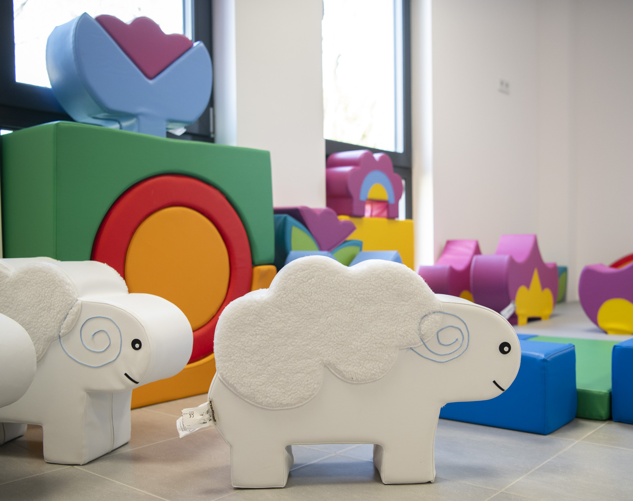
HARMONOGRAM ADAPTACJI
Żłobek nr 27
ul. Keniga 9
02-495 Warszawa
#WARSZAWADLANAJMŁODSZYCH

Slide 2
Serdecznie witamy wszystkie nowo przyjęte Dzieci i ich Rodziców w Żłobku nr 27 w Warszawie.
Zapraszamy do udziału w naszym programie adaptacyjnym, który rozpocznie się w poniedziałek 02.09.2024r.
Państwa obecność umożliwi Maluszkom poznanie nowego otoczenia i pań opiekunek, a Państwu da szansę zapoznania się z organizacją pracy żłobka oraz stosowanymi przez nas formami i metodami pracy z dziećmi.
Prosimy, aby byli Państwo obecni przynajmniej przez dwa pierwsze dni adaptacji.
Zależy nam, aby proces adaptacji przebiegał łagodnie i bezstresowo, więc aby uniknąć tłoku i zamieszania zostaną Państwo podzieleni na dwie grupy adaptacyjne wg alfabetu.
W połowie sierpnia b.r. poinformuję Państwa, do której grupy adaptacyjnej zostało przypisane Państwa dziecko.
m.st. Warszawa | Zespół Żłobków m.st. Warszawy

Slide 3
W dniu 02.09.b.r pierwszą grupę adaptacyjną zapraszamy na godz. 8.00. Dzieci zostaną w żłobku do godz. 10.00, zjedzą śniadanie.
Drugą grupę zapraszamy na godz. 10.15, dzieci zostaną w żłobku do 12.15, zjedzą drugie danie obiadowe i owoce.
W drugim dniu adaptacji (03.09.b.r.) będzie odwrotnie – te dzieci, które poprzednio przyszły na godz. 8.00, zapraszamy na godz.10.15, te natomiast, które poprzednio były na godz.10.15, zapraszamy na godz. 8.00.
Trzeciego dnia dzieci znowu zamieniają się godzinami: na godz. 8.00 przychodzi pierwsza grupa adaptacyjna, a na godzinę 10.15 druga grupa. Czwartego dnia jest odwrotnie.
m.st. Warszawa | Zespół Żłobków m.st. Warszawy

Slide 4
Proszę o punktualność i przestrzeganie godzin adaptacji wyznaczonych dla poszczególnych grup. Pozwoli to nam uniknąć zbędnego zamieszania i umożliwi Maluszkom spokojne, stopniowe wdrażanie się do żłobkowego życia.
Będą Państwo mogli przebywać na sali ze swoimi dziećmi przez cztery dni. Jeżeli Państwo w porozumieniu z paniami opiekunkami uznają po drugim dniu, że dziecko może zostać samo w żłobku, oczywiście mogą je Państwo zostawić pod opieką pań z danej grupy.
Warto przez pierwsze dwa tygodnie nie zostawiać jeszcze dzieci na leżakowanie. Konieczność spania w nowym miejscu pod nieobecność mamy lub taty może być naprawdę dużym wyzwaniem.
Zachęcam do korzystania z rad i uwag pań opiekunek – niemal wszystkie mają naprawdę długi staż w pracy z małymi dziećmi i chętnie podzielą się z Państwem swoją wiedzą i doświadczeniem. Zachęcam również do skorzystania z artykułów n.t. adaptacji zamieszczonych na blogu „czym skorupka” pod adresem:
http://www.czymskorupka.edu.pl/ , a zwłaszcza dwóch artykułów:
http://www.czymskorupka.edu.pl/zaufanie-i-powierzenie-filary-dobrej-adaptacji-wskazowki
http://www.czymskorupka.edu.pl/adaptacja-do-zlobka
m.st. Warszawa | Zespół Żłobków m.st. Warszawy

Slide 5
Proszę pamiętać, że na dziecięcą salę można wejść wyłącznie w skarpetkach lub pantoflach domowych. Osoby w butach lub z bosymi stopami ze względów higienicznych nie zostaną wpuszczone na salę.
Nieobecności lub spóźnienia dzieci prosimy zgłaszać telefonicznie do godziny 8.15 na grupę żłobkową, do której zostanie zapisany Państwa Maluszek.
GR. 1 MUCHOMORKI - tel. 723 – 246 – 736
GR. 2A BIEDRONECZKI I GR. 2B MOTYLKI - tel. 723 – 246 – 735
GR. 3A PSZCZÓŁKI I GR. 3B SKRZATY - tel. 723 – 246 - 733
Wszystkiego dobrego!
Kierownik Żłobka nr 27 Urszula Pawlak
wraz z Pracownikami
m.st. Warszawa | Zespół Żłobków m.st. Warszawy

